Slide 1
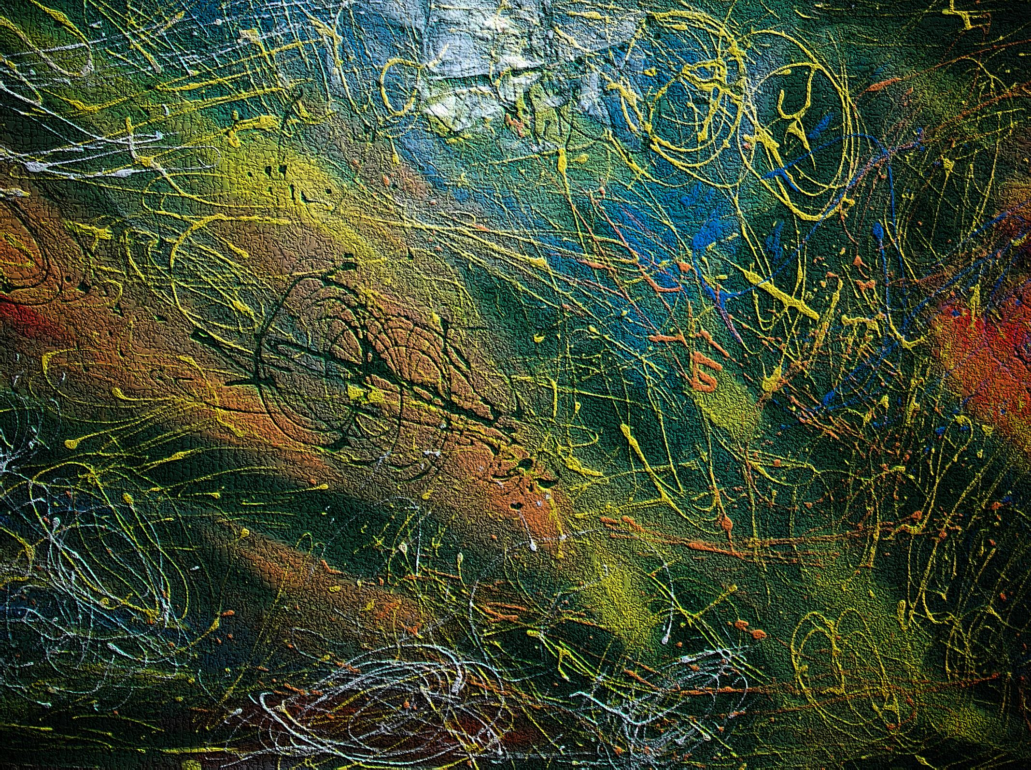


 |  |  | Obchodní akademie a Střední odborná škola, gen. F. Fajtla, Louny, p. o . Osvoboditelů 380, Louny
Číslo projektu | CZ.1.07/1.5.00/34.0052 | Číslo sady |  | 25 |  | Číslo DUM | 3.2_25_09
Předmět | Písmo
Tematický okruh | Vývoj písma 9 – Písma 19. a 20. století
Název materiálu | Písmo
Autor | Zuzana Koděrová
Datum tvorby | 27. 12. 2013 | Ročník |  |  | ARR 1
Anotace Žáci jsou v prezentaci seznámeni s vývojem písma, jeho použitím v historii lidstva a s odborným názvoslovím písma
Metodický pokyn: prezentace, výklad s pracovními listy 1, 2 pro žáky cílová skupina žáků: 16 – 19 let
Autorem materiálu a všech jeho částí, není-li uvedeno jinak, je Zuzana Koděrová.
Dostupné z Metodického portálu www.rvp.cz, ISSN: 1802-4785. Provozuje Národní ústav pro vzdělávání, školské poradenské zařízení a zařízení pro další vzdělávání pedagogických pracovníků (NÚV).“
c.zuk

Slide 2
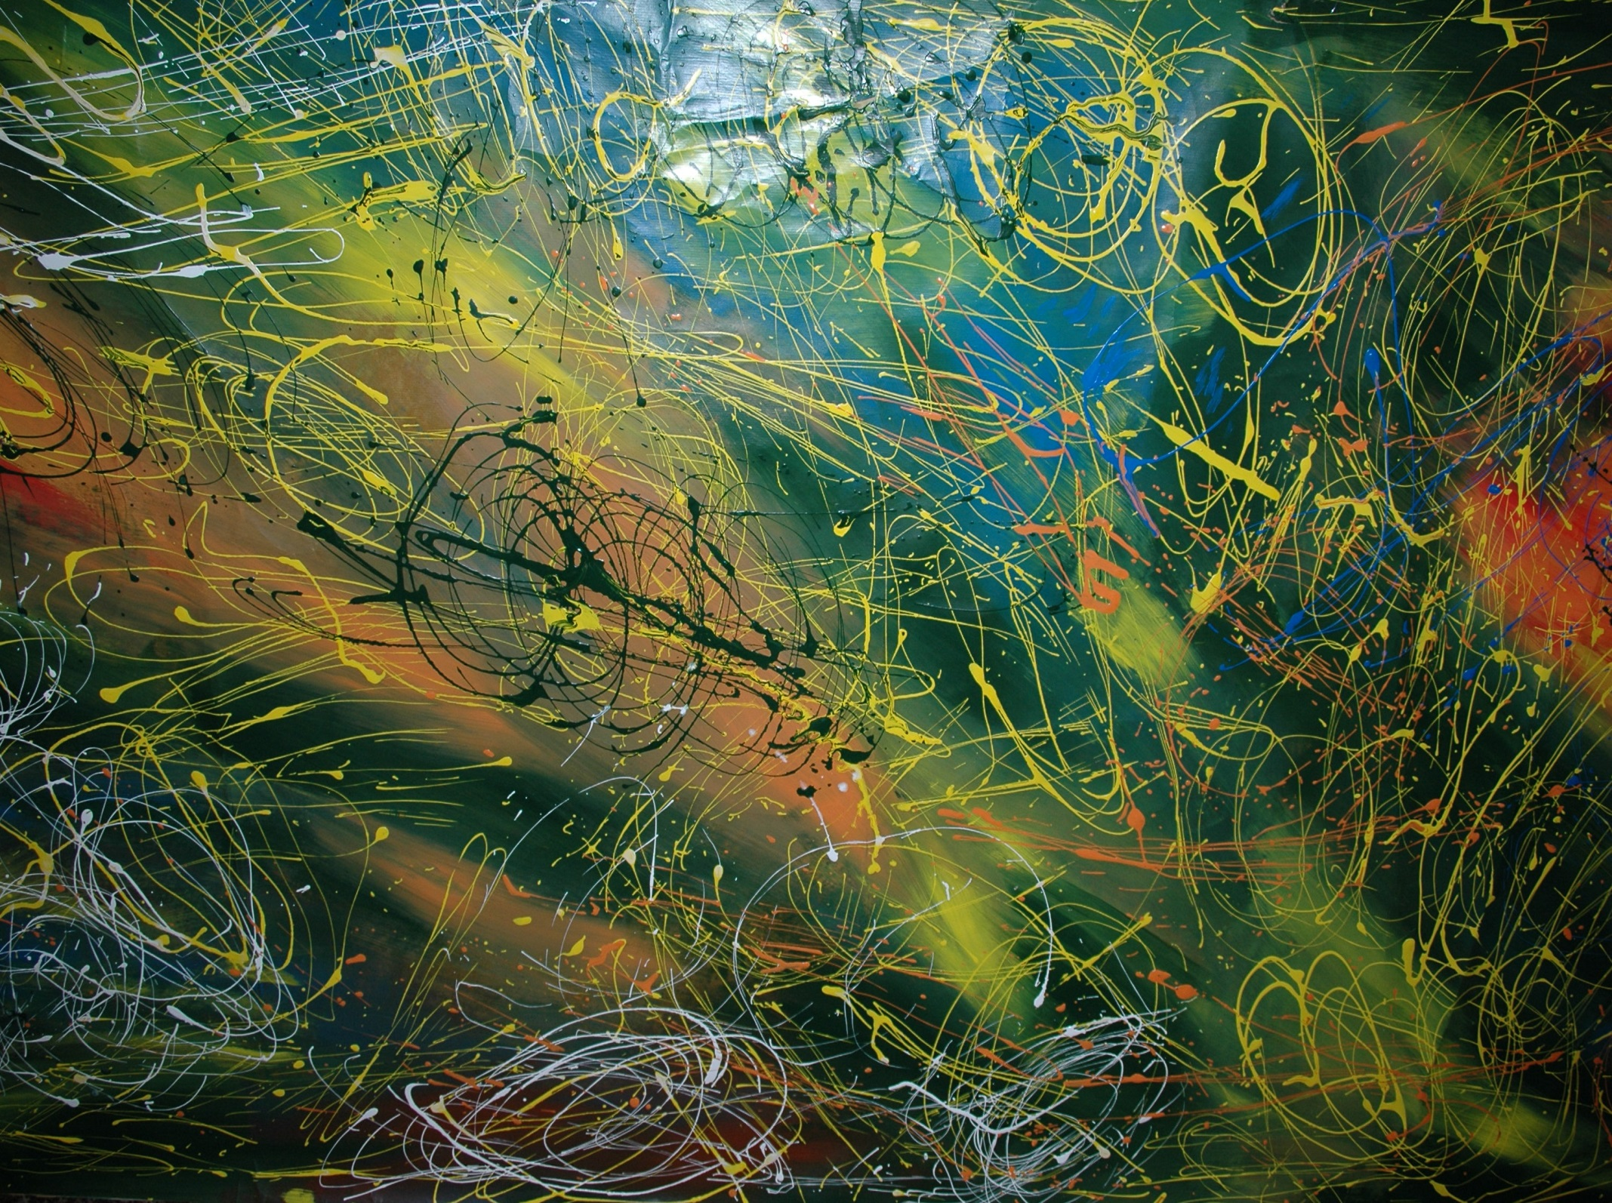
Písmo
c.zuk

Slide 3
Vývoj písma 9
Písma 19. a 20. století
c.zuk

Slide 4
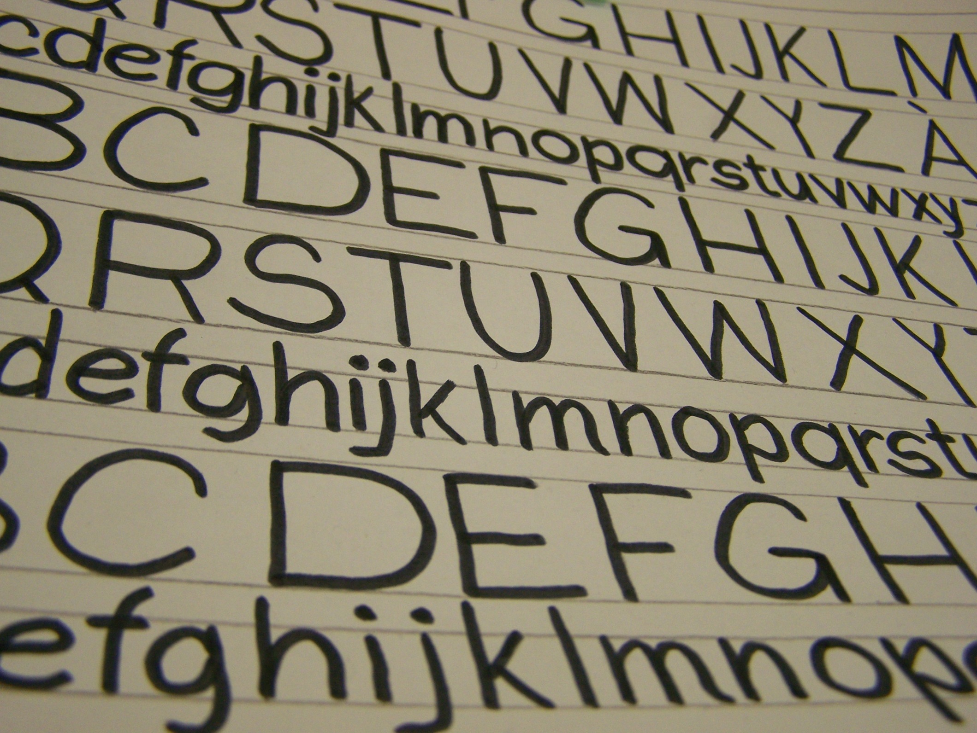


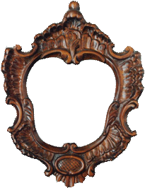
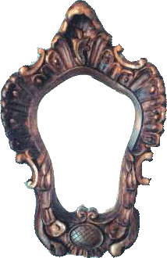
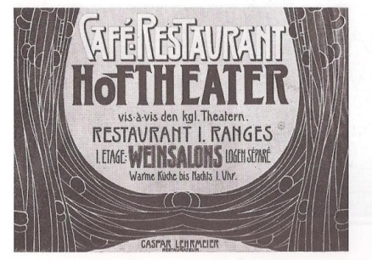
SECESE
Secesní estét – umělec i vnímatel - miluje vše krásné, čeho
se může dotýkat a co může ohmatat, miluje přepych, nádheru,
často do oblasti obdivu zahrnuje nevědomě či vědomě
sám sebe (narcisismus).
Secese projevuje sklon k abnormalitě, výlučnosti, ojedinělosti
má rysy shodné s romantismem
či manýrismem.
„exhibicionismus“ secese se naplno projevil rozkvětem plakátu a reklamy
vznikají rozmanité druhy písma
Archiv autora
HRABÁK, Zdeněk. Německý umělecký plakát, část 1. Mnichov z přelomu století: katalog Severočeského muzea v Liberci září – říjen 1992, vyd. Severočeské muzeum v Liberci 1992
Archiv autora
Neznámý autor
Archiv autora
c.zuk

Slide 5
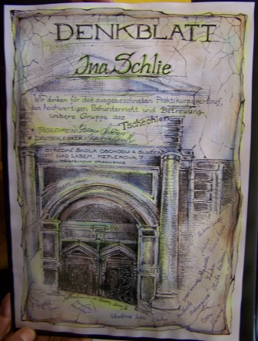
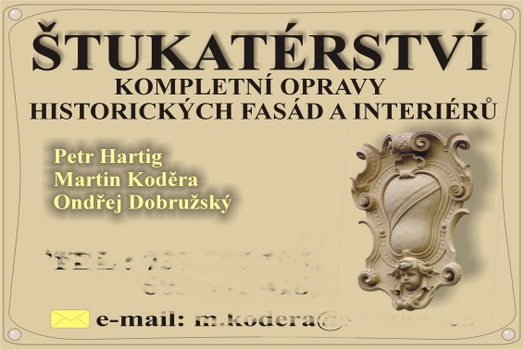
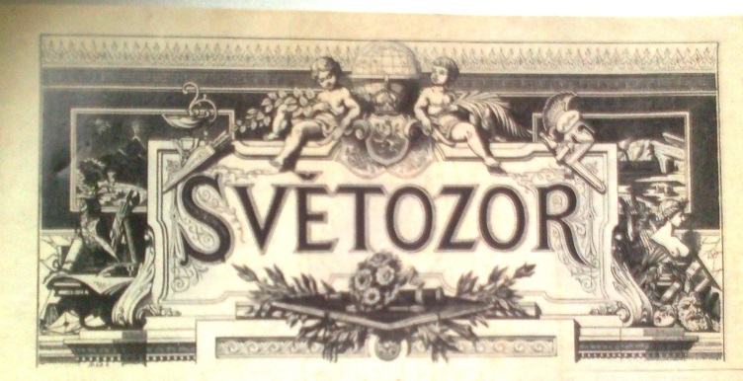
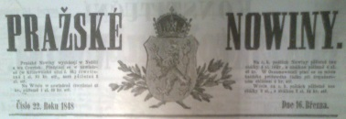
Umění secese financují bohatí průmyslníci a střední měšťanstvo
Uplatňuje se masová produkce uměleckého průmyslu
Dnes se často objevuje secesní písmo na vývěsních štítech, bannerech i v titulcích novinových článků, průvodcích, restauracích, kavárnách….apod.
Banner současné firmy
vychází množství populárně - naučných publikací, přibližujících secesní umění dekoru
a vrcholné ornamentiky
c.zuk
Archiv autora
Upomínkový list
Archiv autora
Archiv autora
Archiv autora
c.zuk

Slide 6
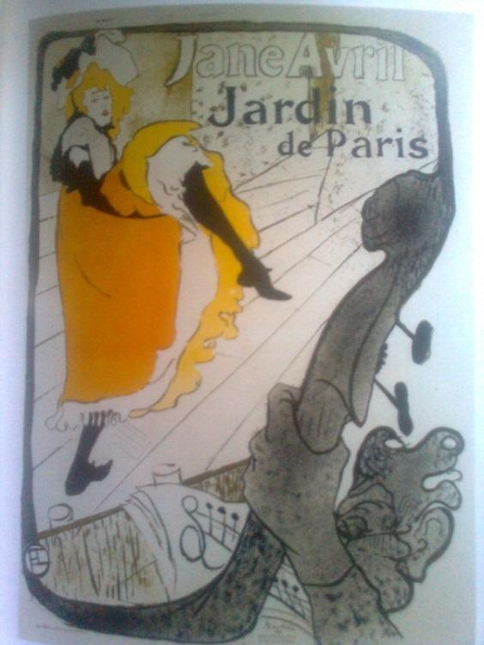
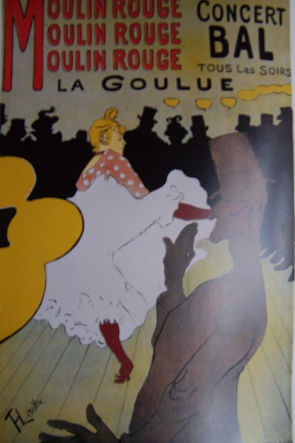
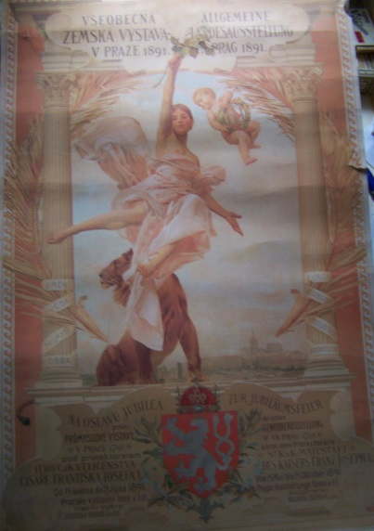
Písmo se nekompromisně podřizuje:
pouze vkusu autora
výtvarným schopnostem autora
účelu použití písma
tehdejšímu názoru na propagační
a reklamní text vznikající v secesi
Kromě ručně psaných forem písma
se objevují další oblíbené tištěné druhy písma
archiv autora – reprodukce plakátu Henri de Toulouse Lautrec – Confetti
archiv autora – reprodukce plakátu Henri de Toulouse Lautrec – Moulin Rouge
Archiv autora
c.zuk

Slide 7
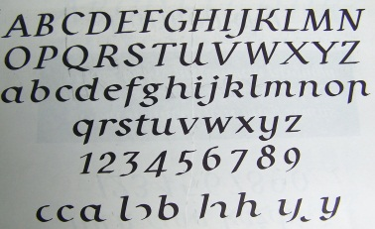
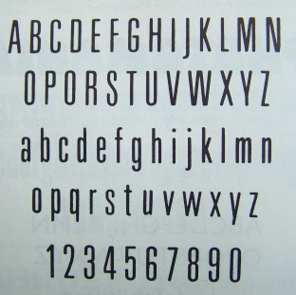
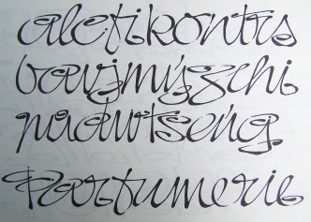
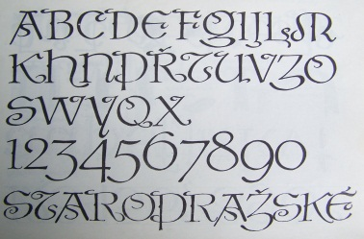
Latinková písma v secesi
jsou v této době neodmyslitelná součást výtvarného projevu
Základní rozdělení latinkových písem
Antikvová
Antikvová
Lineární
Psaná
Lomená
Lineární
Archiv autora
Psaná
Lomená
Archiv autora
Archiv autora
Archiv autora
c.zuk

Slide 8
Antikvová
Lineární
Archiv autora
Psaná
Archiv autora
Lomená
Archiv autora
Archiv autora
c.zuk

Slide 9
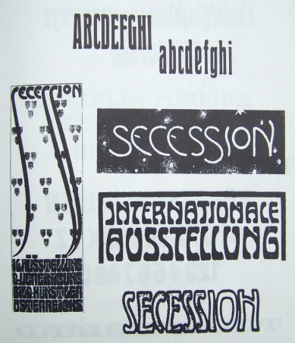

Písma jsou základního řezu
Písma vyznačovací, nakloněná
Písma zdobená (včetně tučných verzí)
Tisková antikvová písma
LANZ, Bohumil, Němeček Zdeněk.
Písmo v propagaci: Praha Merkur 1974
1. Dynamická antikva
dříve renesanční
2. Přechodová antikva
dříve barokní
skupina renesančních písem
vytvořená od druhé poloviny
15. století do první poloviny
18. století ( Goudy)
písma vznikala v období klasicismu,
byla upravována podle dobových znaků,
rozdíly v tloušťce hlavních a spojovacích tahů,
písma knižní (Baskerwille)
3. Statická antikva
dříve klasicistická
a) didotovská - Bodoni, Didot, Fenice, Zapft Book
b) anglická - Modern 20, Torino,Normandia
Bodoni
Archiv autora
c.zuk

Slide 10
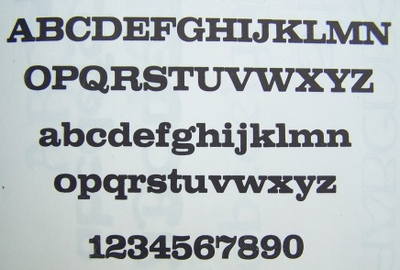
Lineární písma serifová - patková
Konstruovaná dvouprvková písma
1. Egyptienka
Vznikla v 19. století, vychází z antikvy
Ostatní podoby Egyptienky upravovány podle dobých znaků
Abeceda se stala populární i do psacích strojů například Courier
LANZ, Bohumil, Němeček Zdeněk.
Písmo v propagaci: Praha Merkur 1974
Mezi egyptienky patří Clarendon, Egyptienne, Rockwell, či Courier.
K tisku se používají také pozdní renesanční písma
Courier
Times New Romain
c.zuk

Slide 11
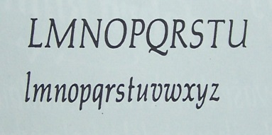
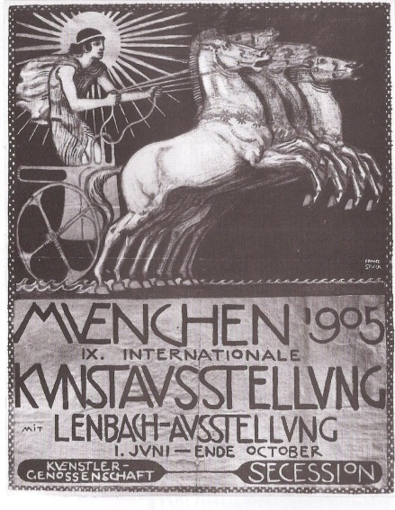
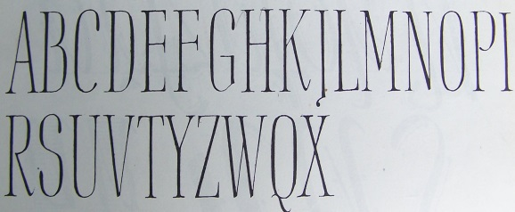
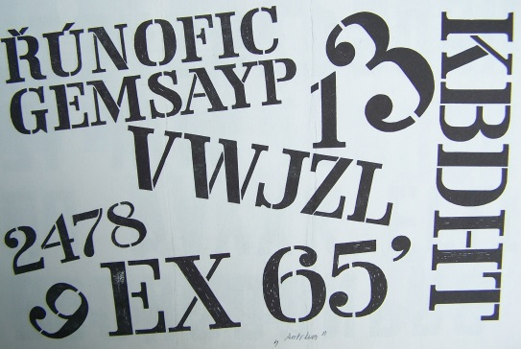
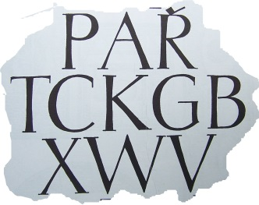
2. Clarendon
písma novinová, časopisová, knižní
písma s deskovitými serify
malý rozdíl v tloušťce hlavních a spojovacích tahů
V secesi se písma vrací k oblíbeným tvarům renesance, baroka
i klasicismu, neustále slouží jako inspirace pro nová písma ručně psaná i tisková, vznikají zajímavá kaligrafická písma
Palatino
Antikva
Archiv autora
Patkové psané perem
Archiv autora
Antikva psaná
Francouzským perem
Julius Diez
HRABÁK, Zdeněk. Německý umělecký plakát, část 1. Mnichov z přelomu století: katalog Severočeského muzea v Liberci září – říjen 1992, vyd. Severočeské muzeum v Liberci 1992
Archiv autora
Archiv autora
c.zuk

Slide 12
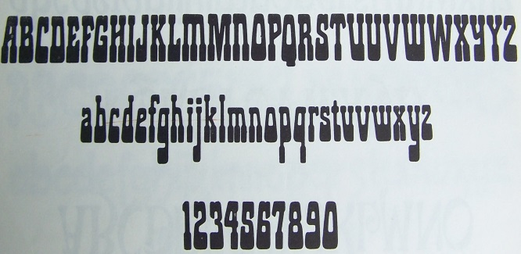
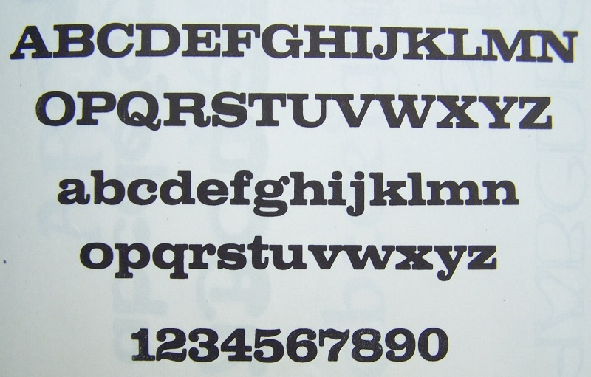
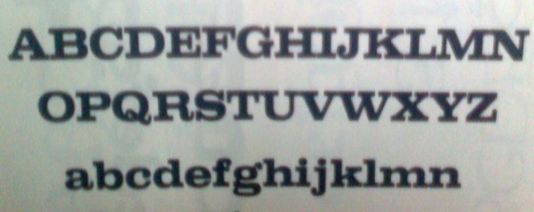
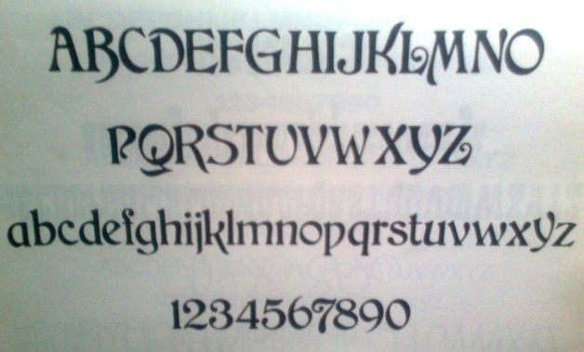
1. Egyptienka
Corral
(varianta egyptienky)
LANZ, Bohumil, Němeček Zdeněk.
Písmo v propagaci: Praha Merkur 1974
2. Clarendon
LANZ, Bohumil, Němeček Zdeněk.
Písmo v propagaci: Praha Merkur 1974
další oblíbené secesní písmo
Liverpool
LANZ, Bohumil, Němeček Zdeněk.
Písmo v propagaci: Praha Merkur 1974
Dodnes velmi oblíbené
zdobné secesní písmo
Využívá se zejména na pozvánky, štítky s čísly a jmény na dveřích bytů, domů, na popisky, transparenty nebo na drobné nápisy propagačních výrobků a další………
Archiv autora
c.zuk

Slide 13


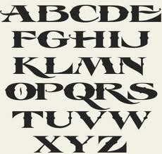
3.2_25_09_Pracovní list_1
Překresli na formát A4 vzor abecedy včetně rámu
Archiv autora
Můžeš vhodně doplnit pastelkami barvu
(i více barev) pozadí nebo rámu
c.zuk

Slide 14
3.2_25_09_Pracovní list_2
Vytvoř návrh na historický plakát : formát A3
Téma plakátu volné
Styl výtvarného projevu – napodobení secesního plakátu
Použij hlavní a vedlejší text
(hlavní text = téma….například: automobily první republiky, architektura 19.
století, oděvy 19. století…..)
(vedlejší text například: výstava v…., divadelní představení…..apod. Vedlejší text
nemusí obsahovat žádná data ani století, jen musí korespondovat s hlavním
textem plakátu = nápis plakátu)
Písmo použij podle svého výběru tak, aby připomínalo styl secesní tvorby
V plakátu použij barvy (pastelky, vodové barvy, kombinuj třeba černou tuš
s pastelkou, nebo stínování tužkou s tuší, můžeš tvořit na tónovaný papír apod.
Námět vyhledej podle svých schopností (námět pro plakát může sloužit
i jako předloha tvé práce)
c.zuk

Slide 15
Použitá literatura
[1] HRABÁK, Zdeněk. Německý umělecký plakát, část 1. Mnichov z přelomu
století: katalog Severočeského muzea v Liberci září - říjen1992,
vyd. Severočeské muzeum v Liberci 1992
[3] LANZ, Bohumil, Němeček Zdeněk. Písmo v propagaci: Praha Merkur 1974
[4] archiv autora, KODĚROVÁ, Zuzana. Fotografie: galerie ©c. zuk 2000-2014.
Autorem fotografií, není-li uvedeno jinak, je Zuzana Koděrová. Autor (Zuzana Koděrová)
souhlasí s jejich zveřejněním na Metodickém portálu.
c.zuk

